Slide 1
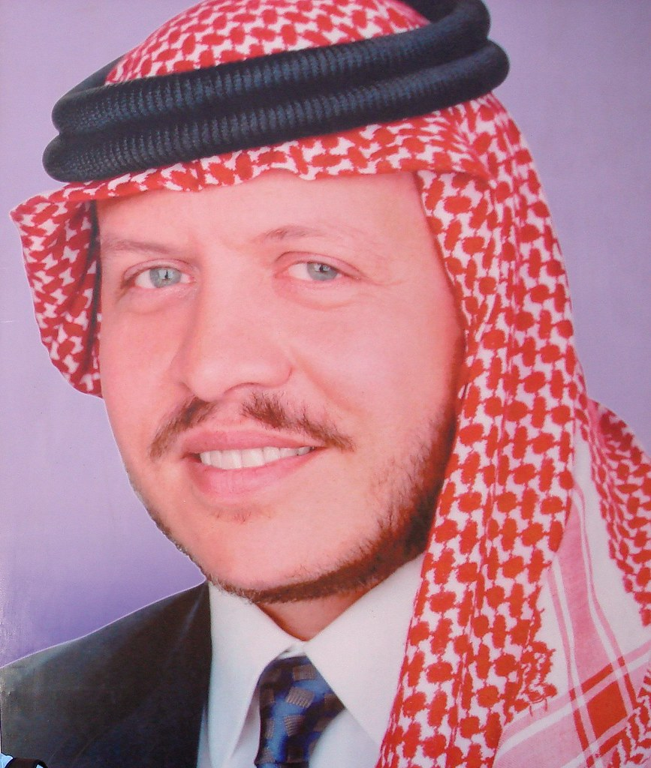
الملك عبدالله الثاني ابن الحسين الملك المعزّزوعميد آل البيت

Slide 2
نبذة عن حياته
تولى الملك عبدالله الثاني الحكم خلفاً لأبيه الملك حسين بن طلال بعد وفاته حيث نصب ملكاً في 9 حزيران 1999.
الملك عبدالله هواول ابناء الملك حسين بن طلال من زوجته الثانيه الاميرة منى.وهو من مواليد 1962.
يحمل شهادة الماجستير في العلاقات العامة من جامعة جورج تاون الامريكية.
بدأ حياته العسكرية في اكاديمية ساندهيرست العسكرية الملكية عام 1980وبعدها التحق بالقوات المسلحة الأردنية.
الملك عبدالله رياضي وخصوصاً في مجال سباق السيارات.
يعرف الملك محلياً ودولياًمن خلال قيادته الحكيمة.

Slide 3
اهم انجازاتة
تعزيز علاقات الاردن مع الكثير من الدول في ارجاء العالم
تشجيع الاستثمار والتجارة في مختلف القطاعات
تطوير قطاع التكنلوجيا وادخالها في المناهج التعليمية
توقيع العديد من الاتفاقيات الاقتصادية المهمة على الصعيد العربي والدولي.
الاهتمام بالقضية الفلسطينية والوصاية الهاشمية عاى المقدسات الإسلامية.
اطلق العديد من الجوائز التي تعمل على تشجيع وتطوير قطاعات الخاصة والحكومية من اهمها:
1- جائزة الملك عبدالله للأنجازوالابداع الشبابي
2- جائزة الملك عبدالله للتميز للقطاع الخاص
3-جائزة الملك عبدالله للياقة البدنيّة

